Slide 1
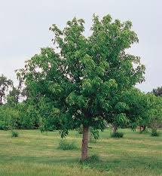
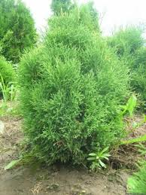
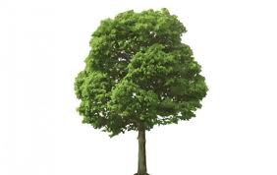
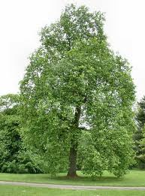
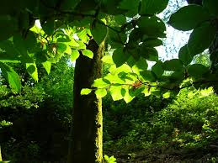
План паркової зони

Slide 2
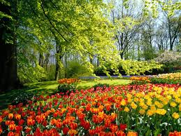
Специфікація
Стислий опис паркової зони
Наша паркова зона буде одна з найкращих зон в світі. Принаймі ми будем задавати для цього багато зусиль, щоб Парк став кращим в світі.Поставим багато каруселів для малят, лавків для майбутніх мам та для стареньких дідусів та бабусь, обділемо парк красивими дерева, які виростуть через пару років и будуть давати всьому селі Межиріч свіже повітря.

Slide 3
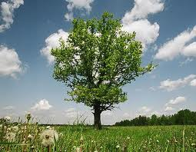
Озеленення
1)500 роз)Всі рози буду жовтого кольору;
2)40 берез) Найсвіжіших и найкращих;
3)10 дубів)Найбільших и найкрасивіших;

Slide 4
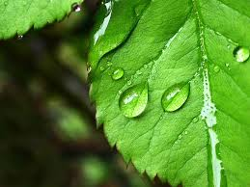
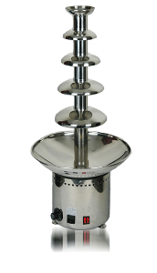
Інфроструктура
Фонтани | Шоколадний фонтан | Лавки | Рози жовті | Дерева
3 штуки по 30000 грн. | 80см. 650 ц.о. | 12 штук по 1600 грн. | Консуела-1м,по 30 грн.500 штук | Дуби-10 штук по 6м,40 берез по 50 грн.

Slide 5
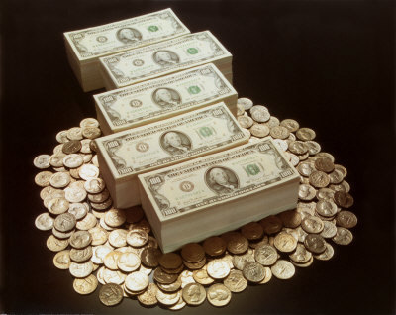
Загальна вартість проекту
Ітогова ціна дорівнює - 160000 Гривень.Ми сподіваємося принести людям ДОБРО та ЩАСТЯ.

Slide 6
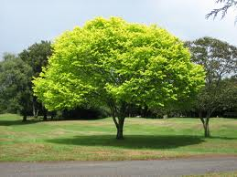
Проект:” озеленення паркової зони ”
Підготовив
Учень 10 класу
Солодкий Вадим

